Slide 1
Lab Seminar
Intelligent Information Processing Lab
KiHoon Lee

Slide 2
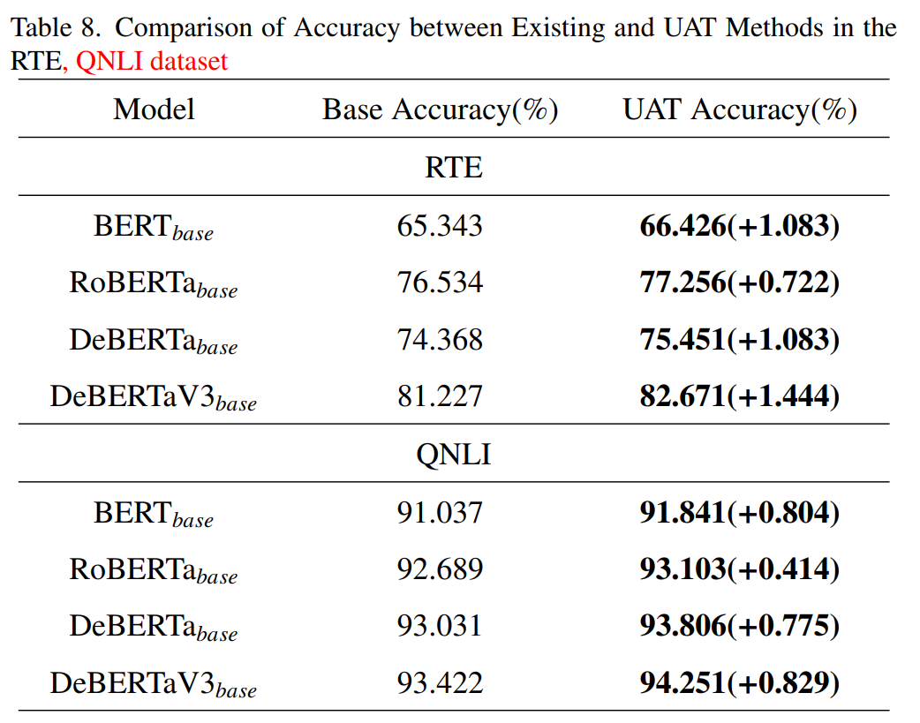
Lab Seminar
진행사항
ESWA 저널 리비전
논문 수정 완료
리비전 노트 작성 완료
마감기한: 5월 2일(화요일)

Slide 3
Lab Seminar
진행사항
ETRI 대회
대회 일정: 4월 30일(일요일)까지 제출
5월 17일(수) 발표
경쟁률: 46 : 7

Slide 4
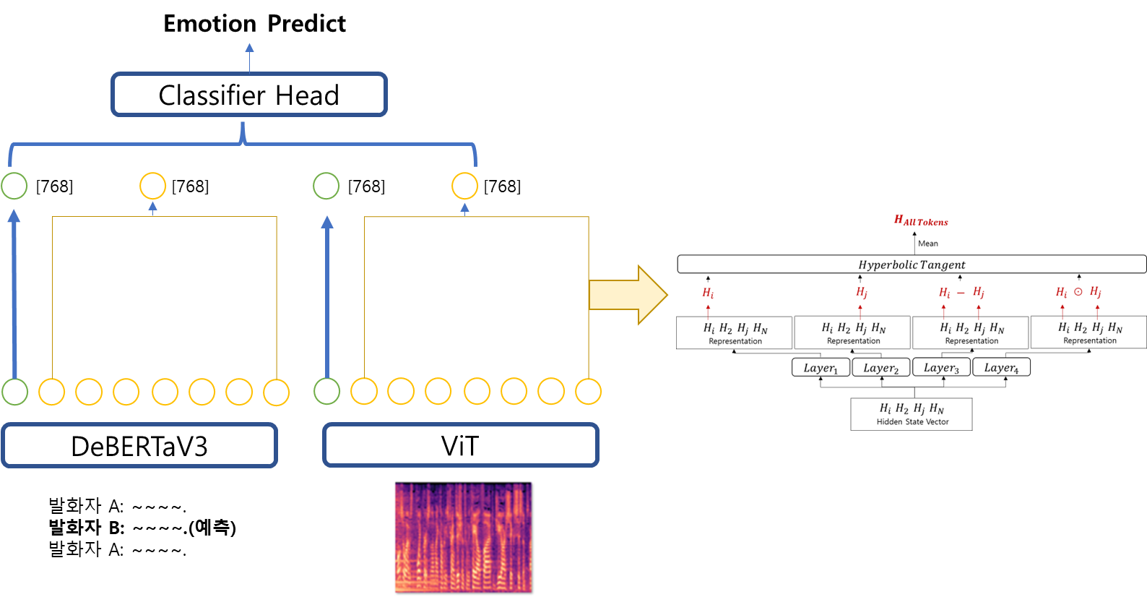
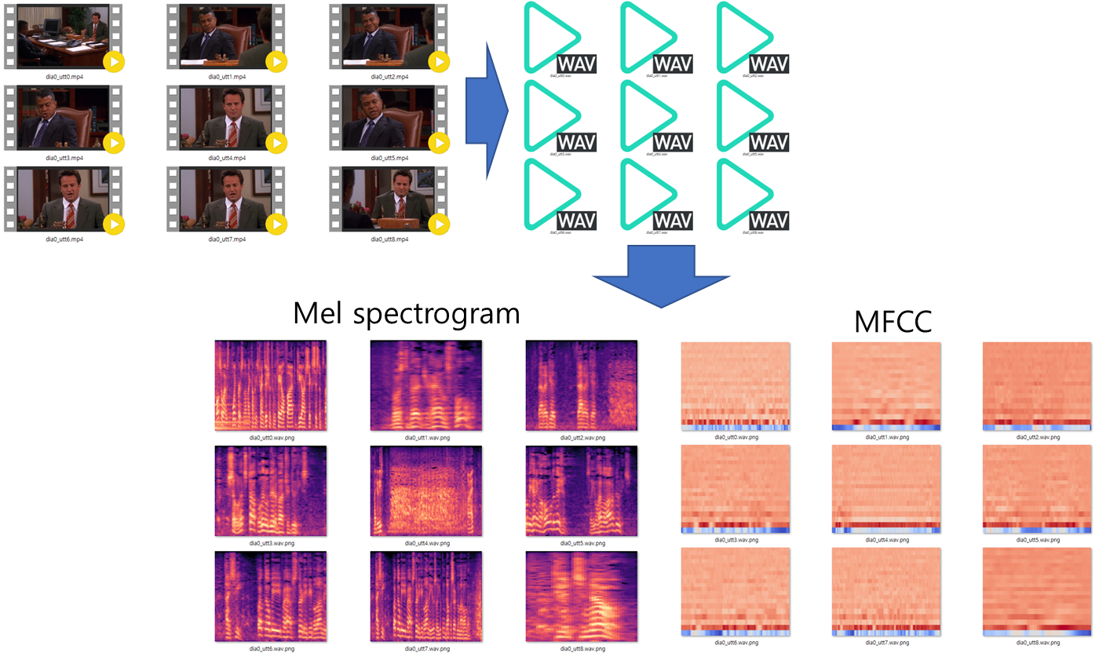
Lab Seminar
후속 연구(이전까지의 내용)
Emotion Recognition in Conversation
이전발화 + 현재발화 (Dialogue 고려)
UAT 방안 추가
음성 >ViT 학습
4

Slide 5
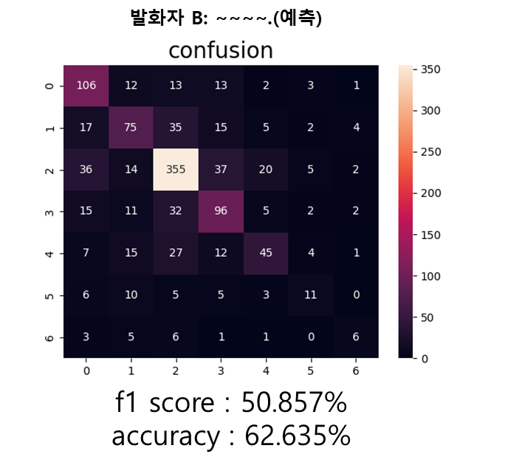
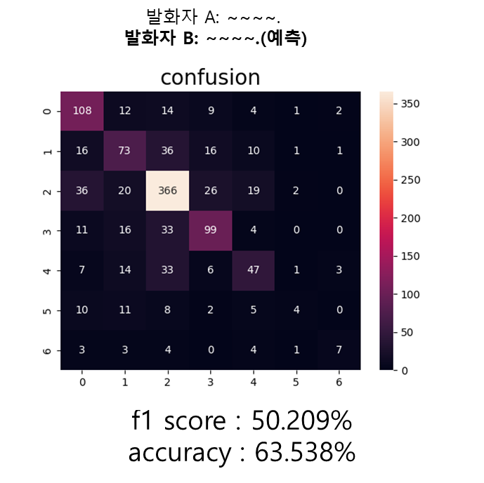
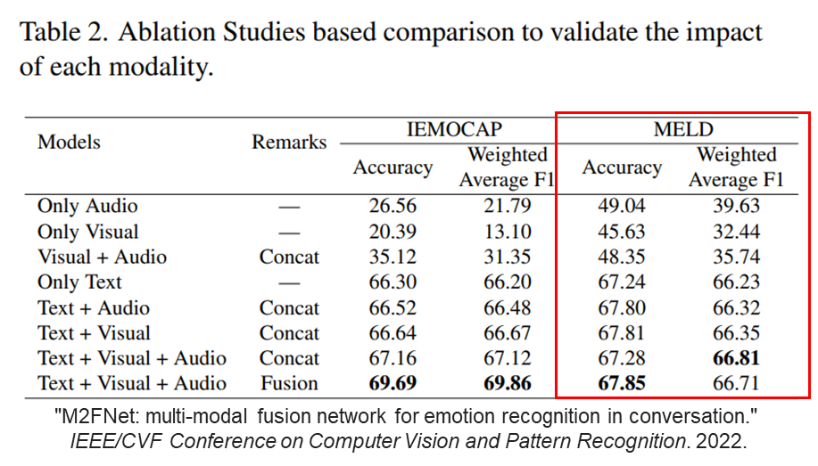
Lab Seminar
후속 연구(이전까지의 내용)
Emotion Recognition in Conversation
Baseline > 67%(Acc,F1)
현재 발화(Text) > 62.635%(Acc)
이전 발화+현재 발화(Text) > 63.538%(Acc)
5

Slide 6
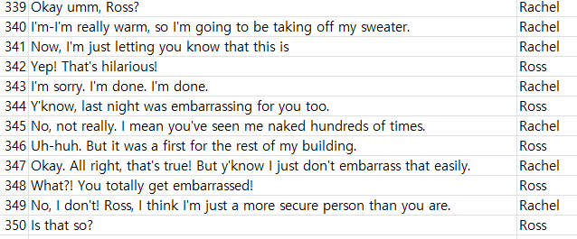
Lab Seminar
후속 연구 계획
Emotion Recognition in Conversation
음성 Raw Data > 2D 변환(Mel-Spectrogram, MFCC) > ViT
+ 2D CNN Line
음성 Raw Data > 1D CNN
이전 발화(Text) + 현재 발화(Text) + 1D CNN(Audio)+ 2D CNN(Audio)
LSTM처럼 가중치 낮추면서 과거 발화 축적 + 현재 발화 집중하는 기법 연구
6

